Slide 1
Арабо-израильские войны
Ерёменко в.
Карпова. Л

Slide 3
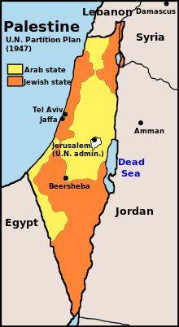
План по разделу Палестины.

Slide 4
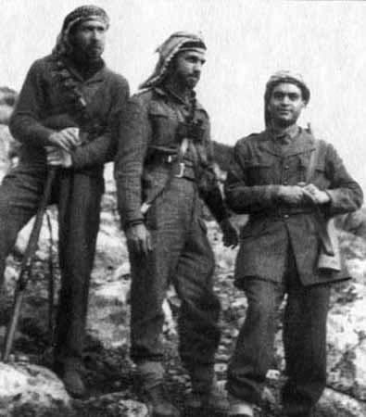
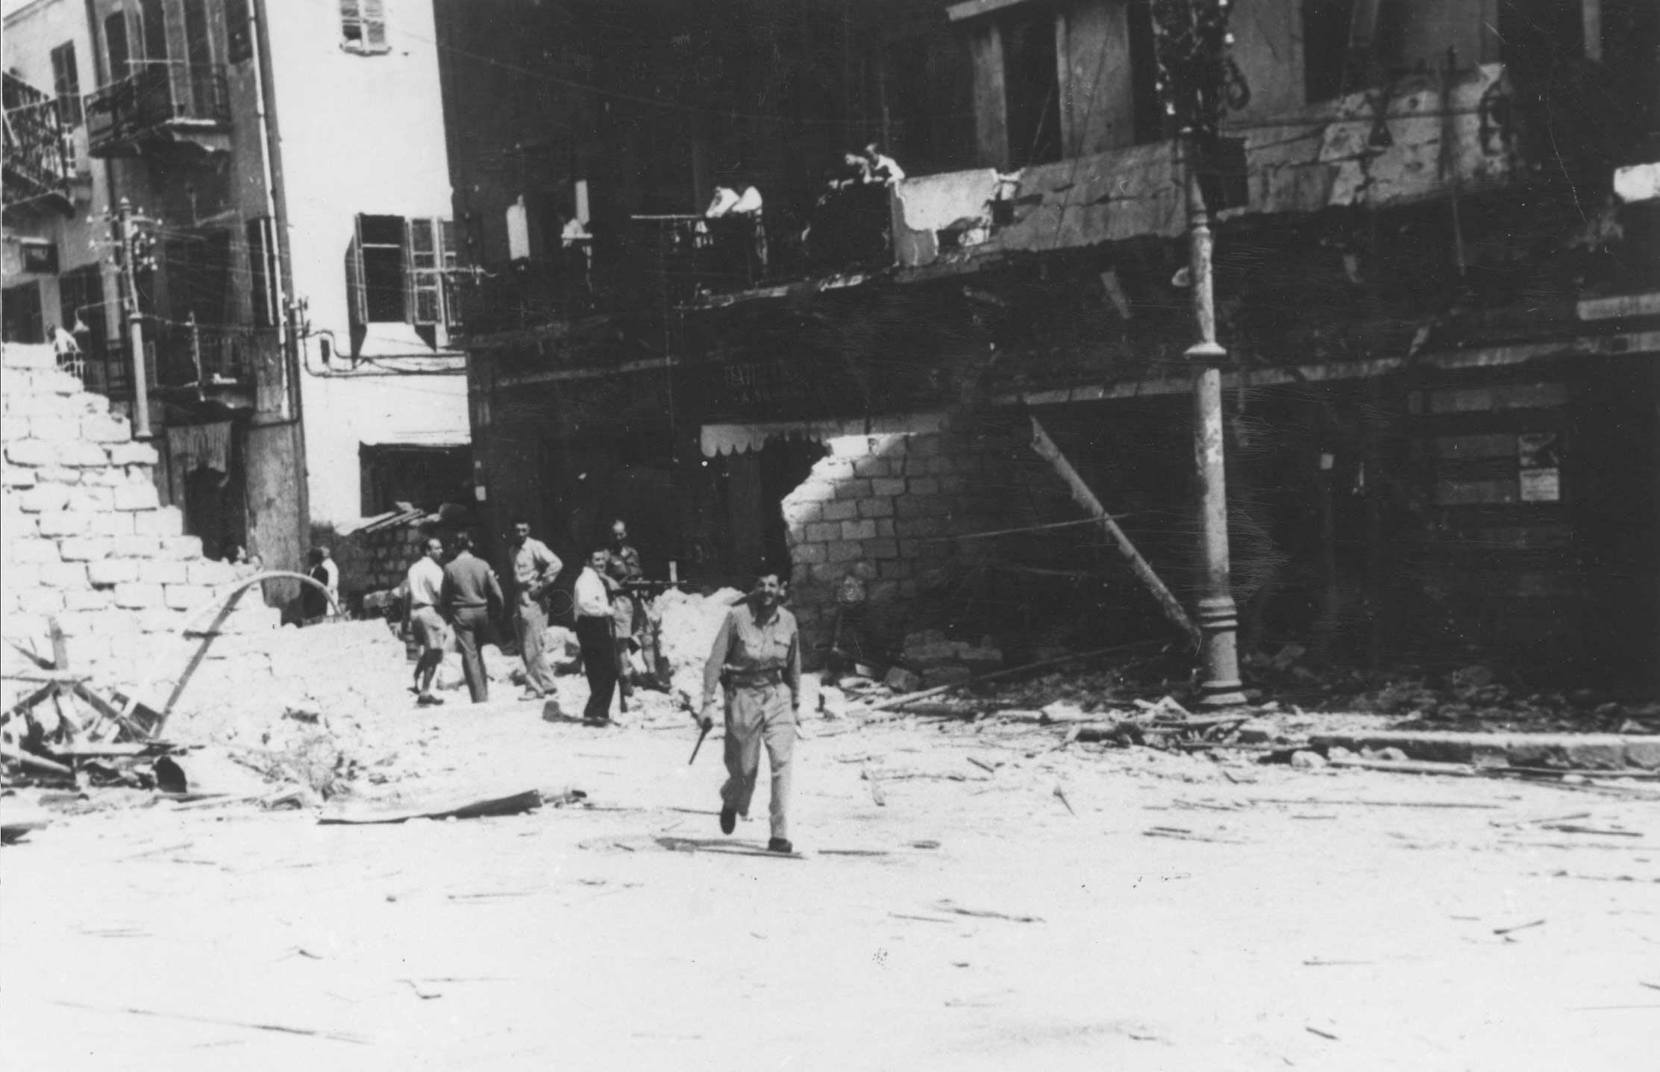
Первая арабо-израильская война 1948-1949 гг

Slide 5
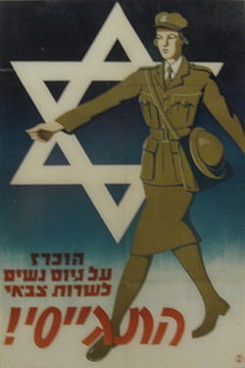
Плакат Хаганы, призывающий женщин идти в армию

Slide 6
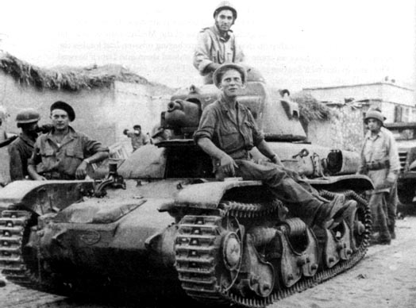
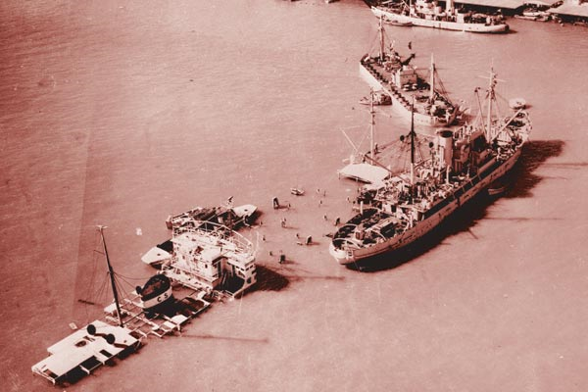
Вторая арабо-израильская война 1956 года ("Суэцкая кампания")

Slide 7
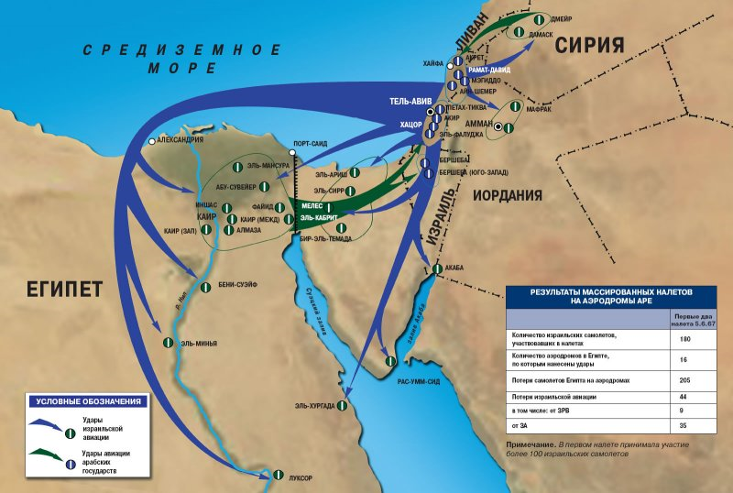
Третья арабо-израильская война 1967 года (Шестидневная война)

Slide 8
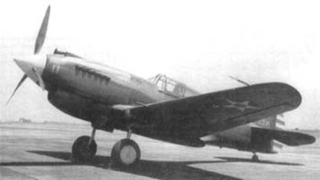
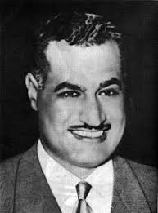
Четвертая война 1969-1970 годов ("война на истощение")

Slide 9
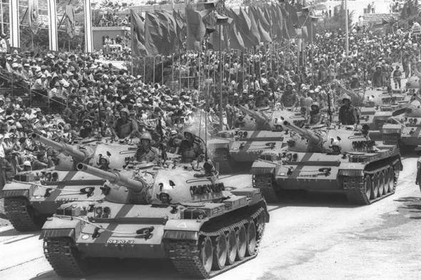
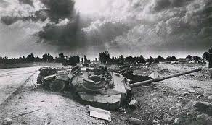
Пятая война 1973 года ("война Судного дня")
17 октября, 1973 г. Солдаты Армии Обороны Израиля на границе Сирии. Война "Судного дня".

Slide 10
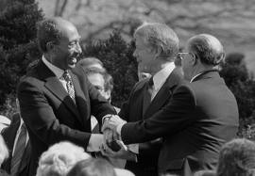
Анвар Садат, Менахем Бегин и Джимми Картер. После подписания Кэмп-Дэвидского соглашения, 1978 год

Slide 11
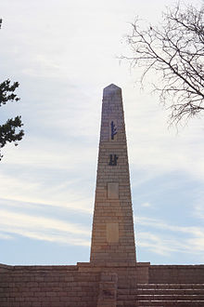
Израильский мемориал в Цфате в честь событий 1948 года на вершине холма Цитадели.

Slide 12
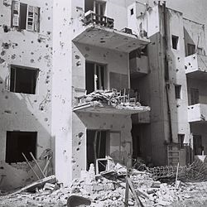
Жилой дом разрушенный в результате налёта египетской авиации. Тель-Авив. 16.05.1948

Slide 13
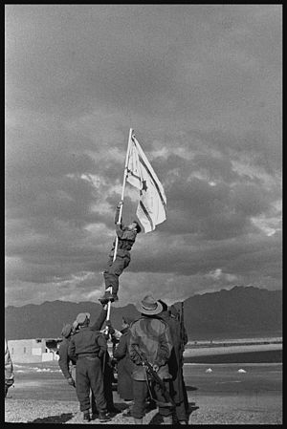
Водружение самодельного флага Израиля в Эйлате, ознаменовавшее окончание войны

Slide 14
Спасибо за внимание

